Slide 1

KT AIVLE School
1차 미니프로젝트_2
서울시 공유자전거 ‘따릉이’ 수요 예측
AI 03반 12조
Let’s make it possible

Slide 2
목차
가설 수립
단변량 분석
이변량 분석 및 가설 검정
결론 도출

Slide 3
가설 수립
가설 1 : 계절은 따릉이 대여량에 영향을 줄 것이다.
가설 2 : 시간대는 따릉이 대여량에 영향을 줄 것이다.
가설 3 : 일교차는 일평균 따릉이 대여량에 영향을 줄 것이다.
가설 4 : 시정 데이터는 따릉이 대여량에 영향을 줄 것이다.
가설 5 : 풍속은 따릉이 대여량에 영향을 줄 것이다.

Slide 4
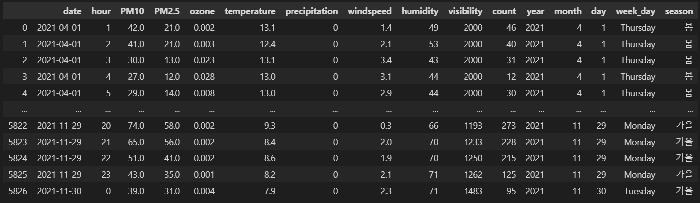
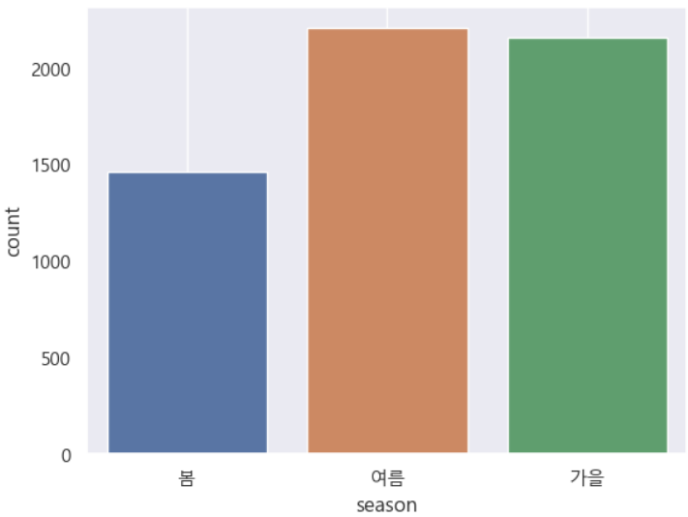
단변량 분석
가설 1 : 계절은 따릉이 대여량에 영향을 줄 것이다.
 | 합 | 비율
봄 (4~5월) | 1460 | 0.250558
여름 (6~8월) | 2208 | 0.378926
가을 (9~11월) | 2159 | 0.370517
계절(season)
‘date’ 변수에서 ‘month’변수를 추출하여 새로운 파생변수 ‘season’ 생성
4~11월 데이터 이므로 데이터의 개수는 여름이 가장 많다.

Slide 5
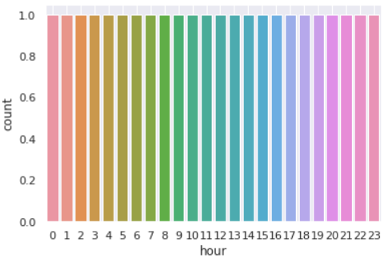
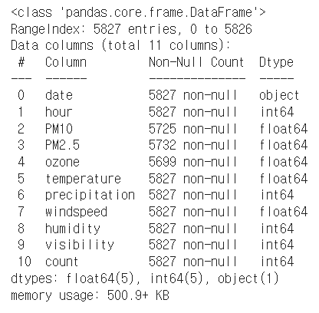
단변량 분석
가설 2 : 시간대는 따릉이 대여량에 영향을 줄 것이다.
시간대 데이터
결측치가 존재하지 않으므로 모든 시간대에 동일한 수의 count(target) 데이터가 존재함

Slide 6
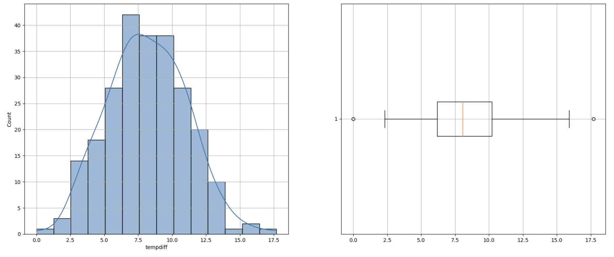
단변량 분석
가설 3 : 일교차는 일평균 따릉이 대여량에 영향을 줄 것이다.
일교차 = 하루의 온도 중 최고 기온과 최저 기온의 차
일교차는 대략적인 정규분포를 따르며, boxplot에서 확인할 수 있듯이 사분위수 분포도 고른 편이다.

Slide 7
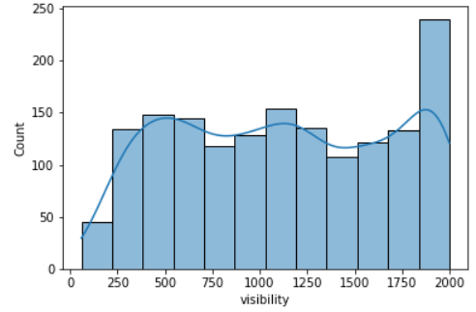
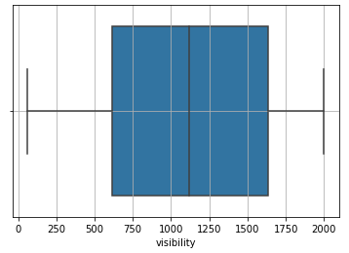
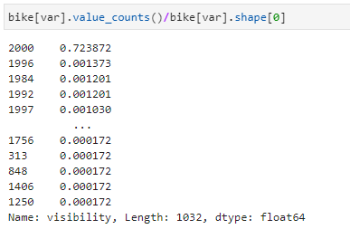
단변량 분석
가설 4 : 시정 데이터는 따릉이 대여량에 영향을 줄 것이다.
시정 데이터의 2000에 해당하는 값이 72%를 차지하고 있어서
정확한 데이터 분석을 위해서 시정데이터 2000 값을 제외한 데이터를 사용

Slide 8
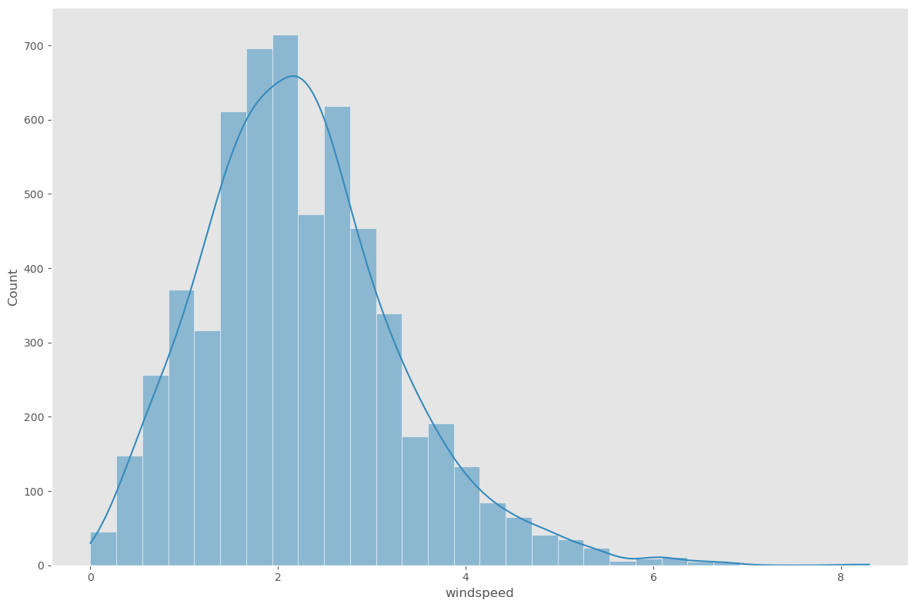
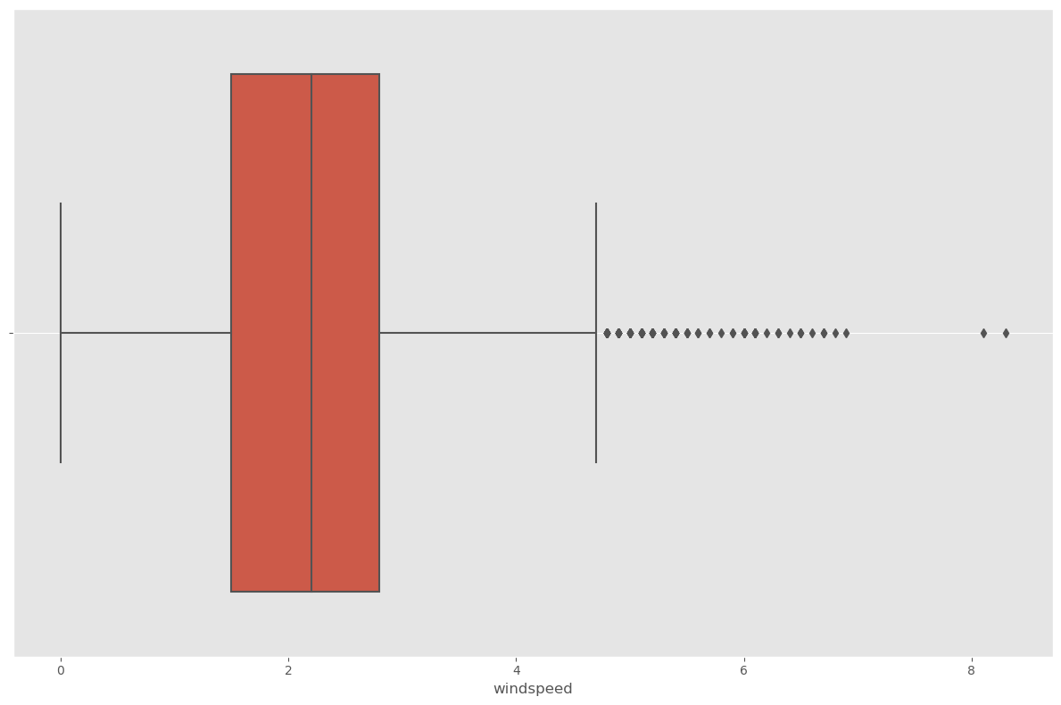
단변량 분석
가설 5 : 풍속은 따릉이 대여량에 영향을 줄 것이다.
풍속은 평균2.2이며 정규분포를 따르고 있다.
boxplot에서 몇몇의 이상치가 보인다.

Slide 9
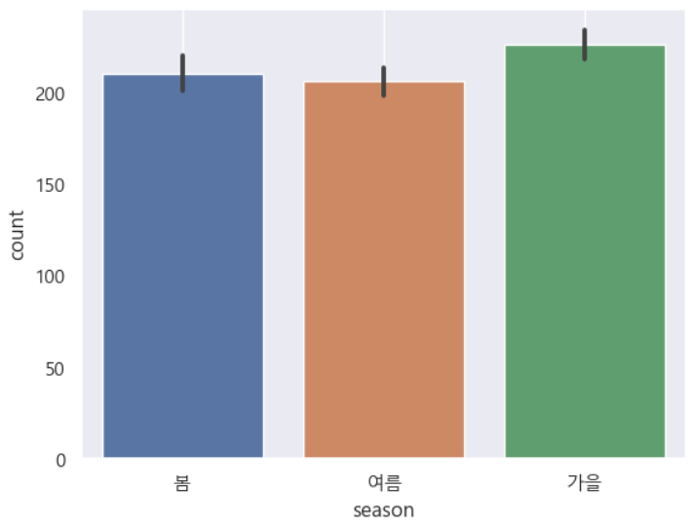
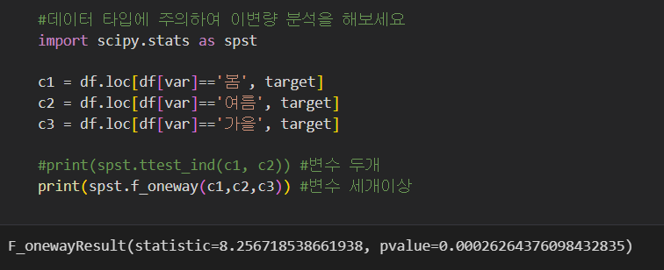
이변량 분석 및 가설 검정
가설 1 : 계절은 따릉이 대여량에 영향을 줄 것이다.
분산분석(ANOVA) 결과, 따릉이 대여량과 계절의 f-통계량은 8.25로 3보다 크므로 관계가 있다고 판단한다.
또한 p-value가 0.05보다 작으므로 '계절 별 따릉이 대여량은 관계가 없다'라는 귀무가설을 기각한다.
sns..barplot을 사용하여 시각화해본 결과로 가을>봄>여름 순서대로 대여량이 많은 것을 알 수 있다.
즉, 계절별로 따릉이 대여량은 차이가 있다.

Slide 10
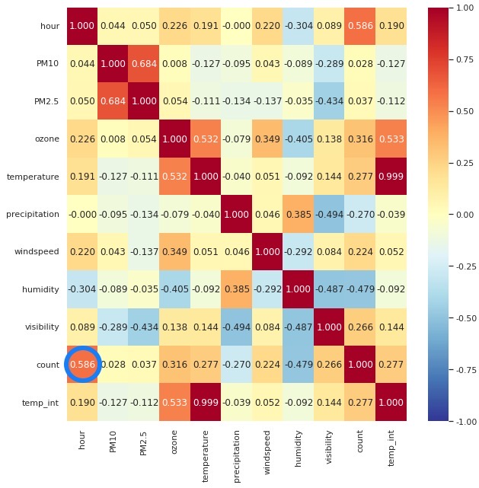
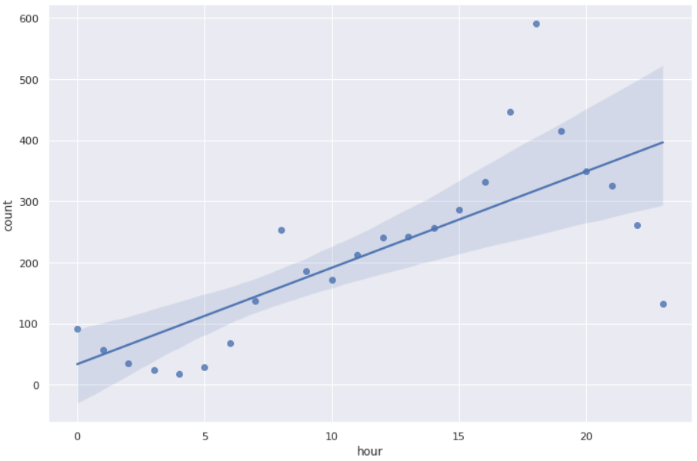
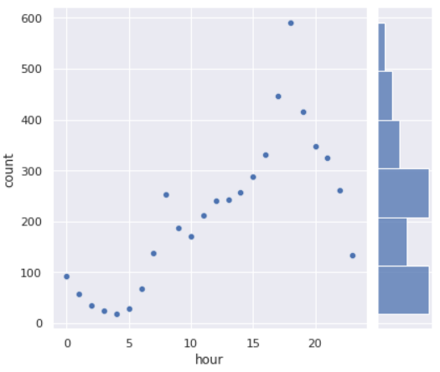

이변량 분석 및 가설 검정
가설 2 : 시간대는 따릉이 대여량에 영향을 줄 것이다.
히트맵과 피어슨 상관 계수를 봤을 때, 시간대와 따릉이 대여량의 상관 계수는 0.75로 강한 양의 상관 관계이며
p-value가 0.05보다 작으므로 '시간대별로 따릉이 대여량간의 상관 관계가 없다'라는 귀무가설을 기각한다.
sns.regplot과 sns.jointplot을 사용하여 시각화해본 결과로도 강한 양의 상관 관계를 가지고 있음을 알 수 있다.
즉, 시간대와 따릉이 대여량은 상관 관계가 있다.

Slide 11
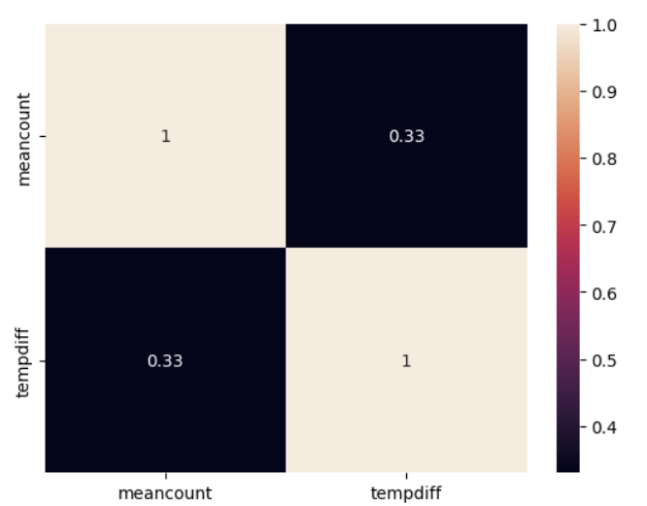
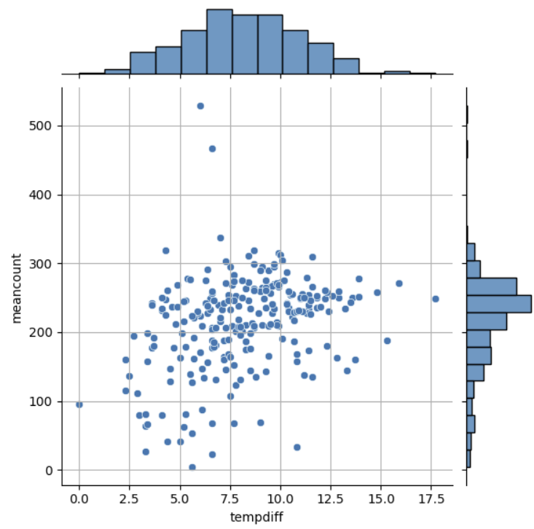
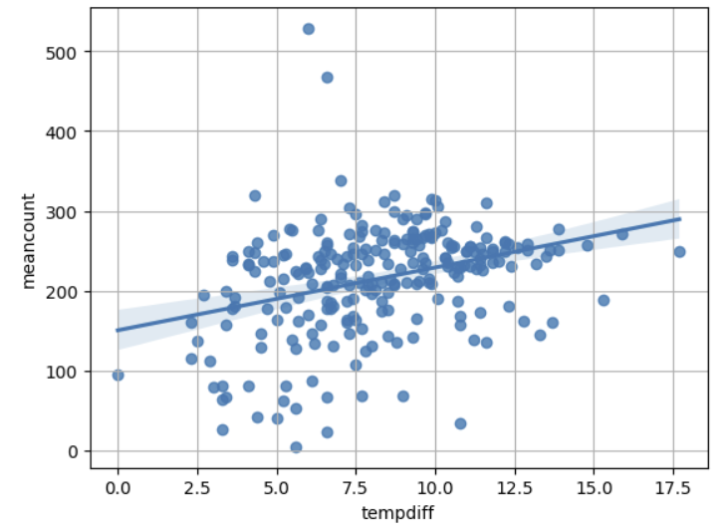
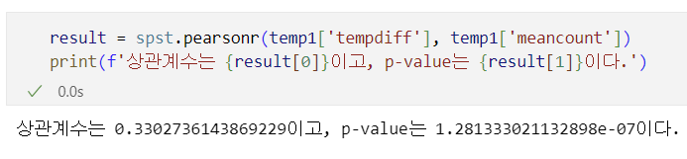
이변량 분석 및 가설 검정
가설 3 : 일교차는 일평균 따릉이 대여량에 영향을 줄 것이다.
히트맵과 피어슨 상관 계수를 봤을 때, 일교차와 일평균 따릉이 대여량의 상관 계수는 0.33으로 약한 양의 상관 관계이며
p-value가 0.05보다 작으므로 '일교차는 일평균 따릉이 대여량에 영향을 미치지 않는다'라는 귀무가설을 기각한다.
sns.regplot과 sns.jointplot을 사용하여 시각화해본 결과로도 약한 양의 상관 관계를 가지고 있음을 알 수 있다.
즉, 일교차와 일평균 따릉이 대여량은 약한 상관관계가 있다.

Slide 12
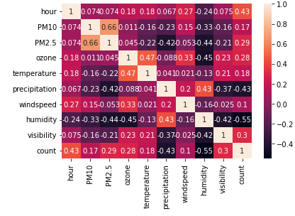
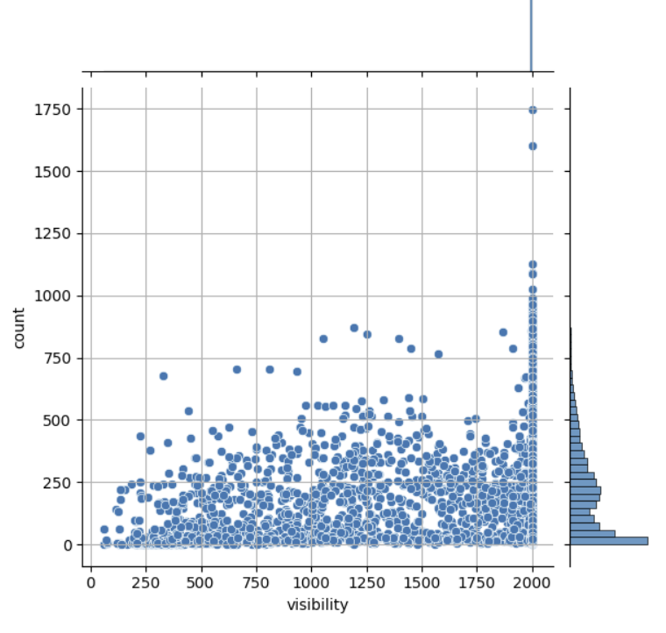
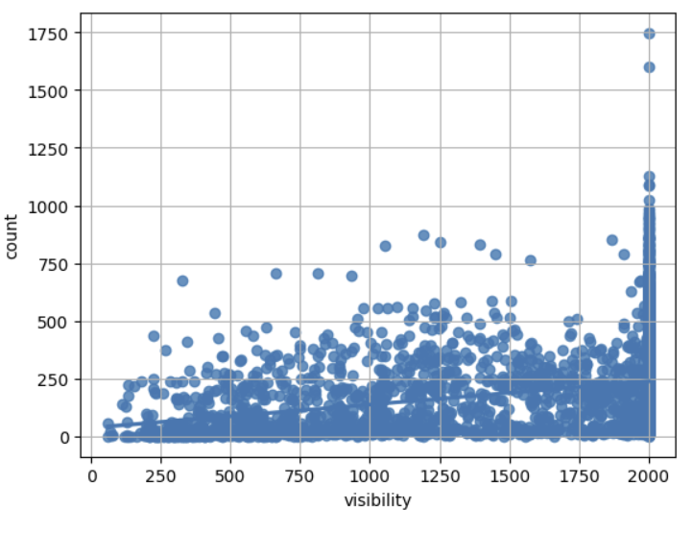
이변량 분석 및 가설 검정
가설 4 : 시정 데이터는 따릉이 대여량에 영향을 줄 것이다.
히트맵과 피어슨 상관 계수를 봤을 때, 시정 데이터와 따릉이 대여량의 상관 계수는 0.3로 약한 양의 상관 관계이며
p-value가 0.05보다 작으므로 '시정 데이터은 따릉이 대여량에 영향을 줄 것이다’는 가설이 성립한다.
sns.regplot과 sns.jointplot을 사용하여 시각화해본 결과로도 강한 양의 상관 관계를 가지고 있음을 알 수 있다
즉, 따릉이 대여량과 시정 데이터는 상관 관계가 있다.

Slide 13
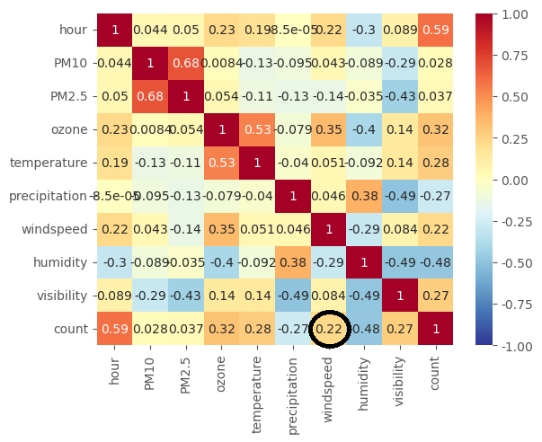
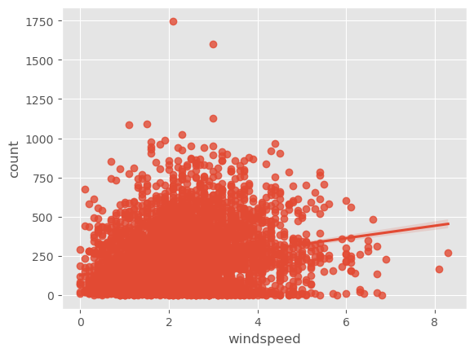
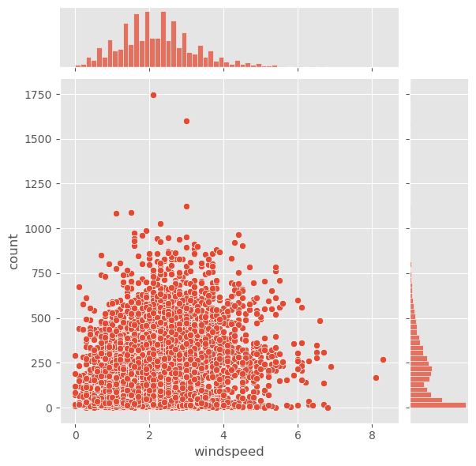
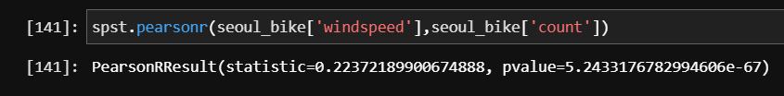
이변량 분석 및 가설 검정
가설 5 : 풍속은 따릉이 대여량에 영향을 줄 것이다.
히트맵과 피어슨 상관 계수를 봤을 때, 시정 데이터와 따릉이 대여량의 상관 계수는 0.22로 약한 양의 상관 관계이며
p-value가 0.05보다 작으므로 '풍속 데이터는 따릉이 대여량에 영향을 주지 않을 것이다’는 귀무가설을 기각한다.
sns.regplot과 sns.jointplot을 사용하여 시각화해본 결과로도 약한 양의 상관 관계를 가지고 있음을 알 수 있다
즉, 풍속은 따릉이 대여량과 약한 양의 상관 관계가 있다.

Slide 14
결 론
가설 1
계절은 따릉이 대여량에 영향을 줄 것이다. ▷ 분산분석(ANOVA) 결과, 계절별 따릉이 대여량은 가을>봄>여름 순서대로 차이가 있었다.
가설 2
시간대는 따릉이 대여량에 영향을 줄 것이다. ▷ 피어슨 상관 분석 결과, 시간대는 따릉이 대여량에 영향을 미친다.
가설 3
일교차는 일평균 따릉이 대여량에 영향을 줄 것이다. ▷ 일교차가 커지는 시기를 대비해 대여소별로 미리 자전거 비치량을 조정해야 한다.
가설 4
시정 데이터는 따릉이 대여량에 영향을 줄 것이다. ▷ 시정 데이터는 따릉이 대여량에 영향을 미친다.
가설 5
풍속은 따릉이 대여량에 영향을 줄 것이다. ▷ 여기에 인사이트 적어주세요

